Slide 1


Тексты новой природы как ресурс приобщения к чтению
Романичева Елена Станиславовна, канд.пед. наук, доцент, Заслуженный учитель РФ (Москва, МГПУ, Русская ассоциация чтения)

Slide 2
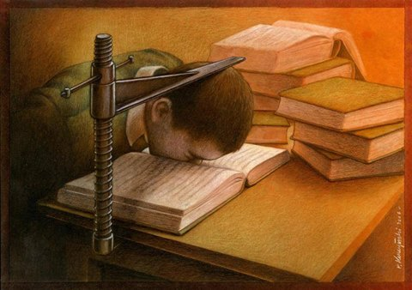
с недавнего времени к школе стали все активнее присоединяться не только СМИ, но и активные властные структуры, т.е. поддержка приобретает некоторый административный характер...» (М.Самохина, социолог РГБМ)
Опасная тенденция
«Признание классики некоей сакральной ценностью остается нормой... Эта норма поддерживается и всегда поддерживалась школой. А

Slide 3
Примем за данность...
Примем за данность...
История литературного образования свидетельствует: договориться едином списке профессиональному сообществу не удавалось никогда...
Создание списка автоматически не приведет к тому, что его прочтут в обязательном порядке все...
Чтение не заканчивается в школе...
Задача школы – приобщить к чтению, используя разные ресурсы....

Slide 4


«Определяйте значение слов...»
Возможность, к которой можно прибегнуть в случае необходимости,
Средство, к которому обращаются в нужном случае,
Запас или источник средств

Slide 5

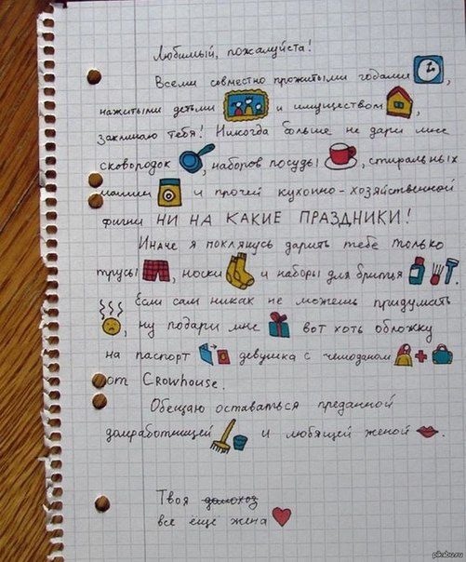
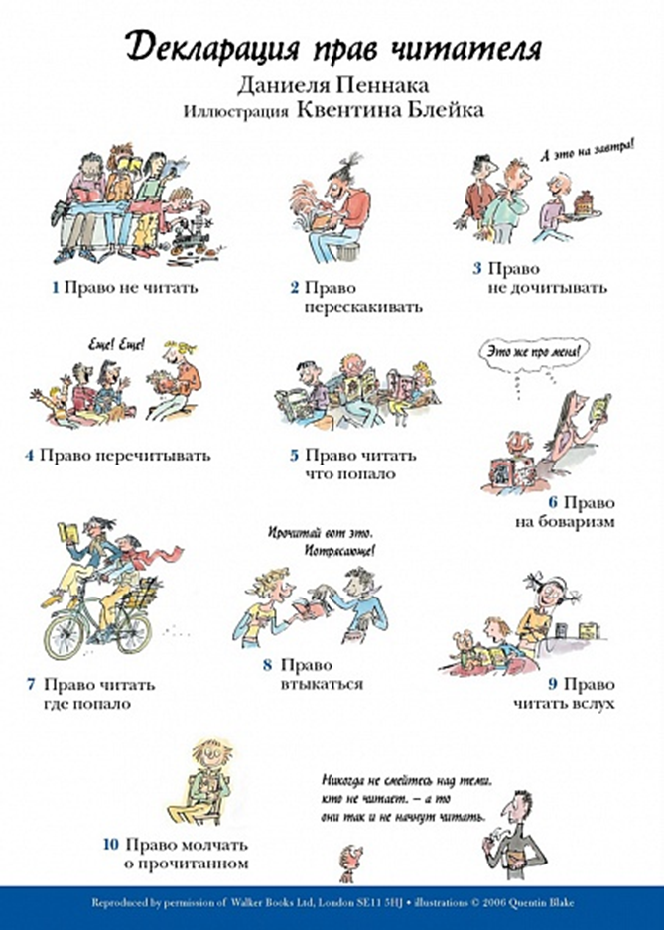
Тексты «новой» природы
последовательный отказ от линейных структур,
сжатие объемов с одновременным увеличением информационной нагрузки на одну страницу,
синтез сплошного и несплошного (инфографики, картинок и т.д.) текстов,
дублирование или дополнение содержания в разных знаковых системах.

Slide 6
Текст «новой» природы
(по материалам конференции «Педагогика текста»)
Объемный или нет?
Фрагментарный или цельный?
Незаконченный или завершенный?
Словесный + визуальный или мультмедийный?
В каком формате существует?
«То убьет это», потому что «ниасилить»?

Slide 7
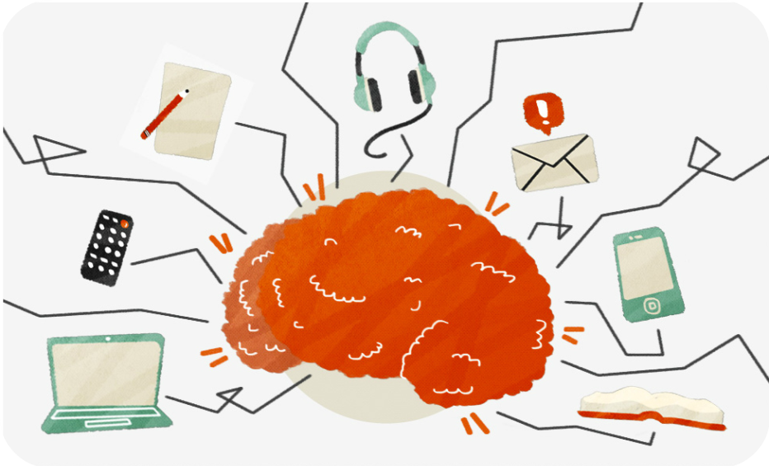

Альтернационная культура
высокая фрагментарность информационного потока,
большое разнообразие и полная разнородность поступающей информации и
навык быстрого переключения между фрагментами
“клиповое мышление” — альтернационная (от слова “альтернация” — “чередование”) культура

Slide 8
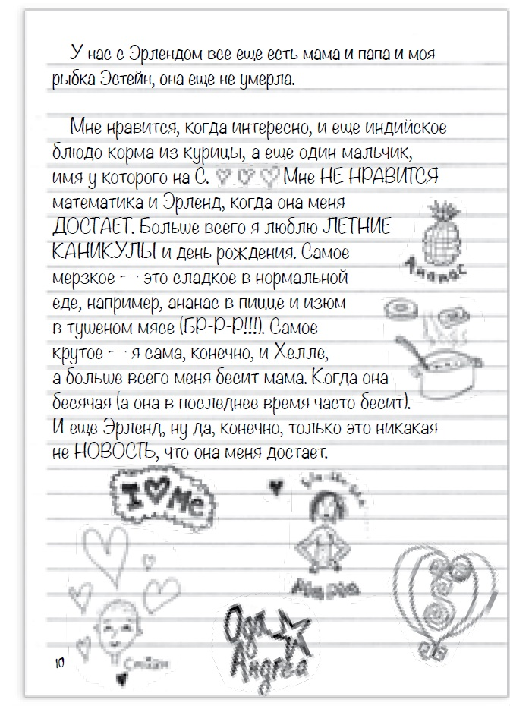
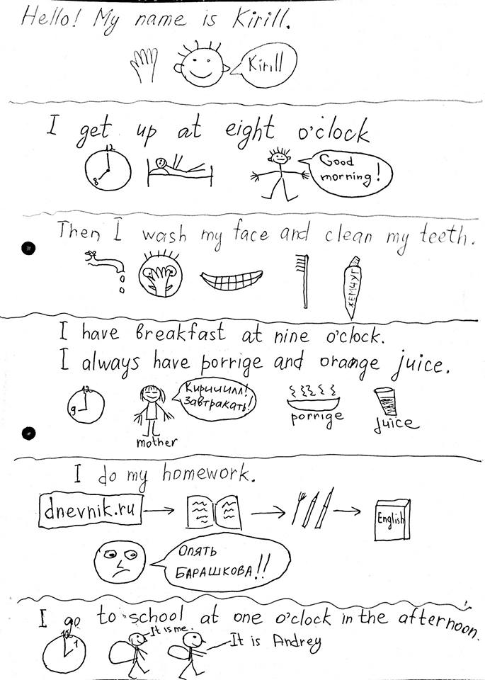
Все новое – хорошо знакомое старое?

Slide 9


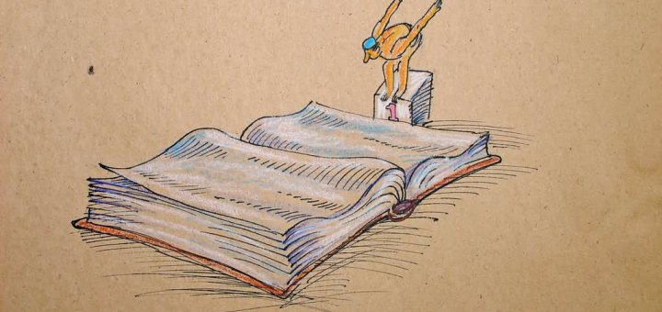
Как приобщить к чтению?

Slide 10
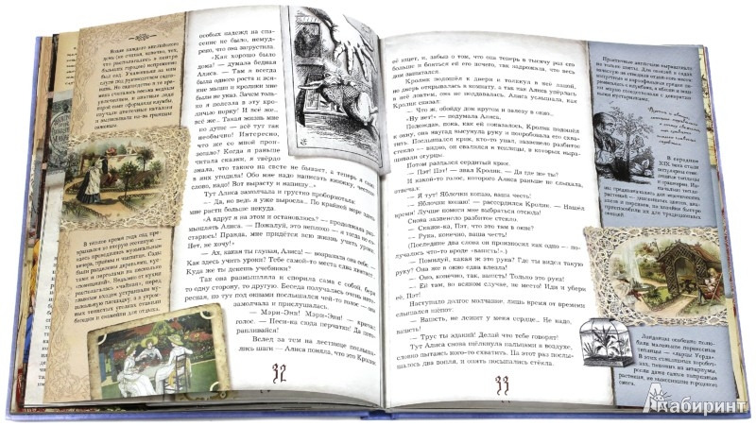
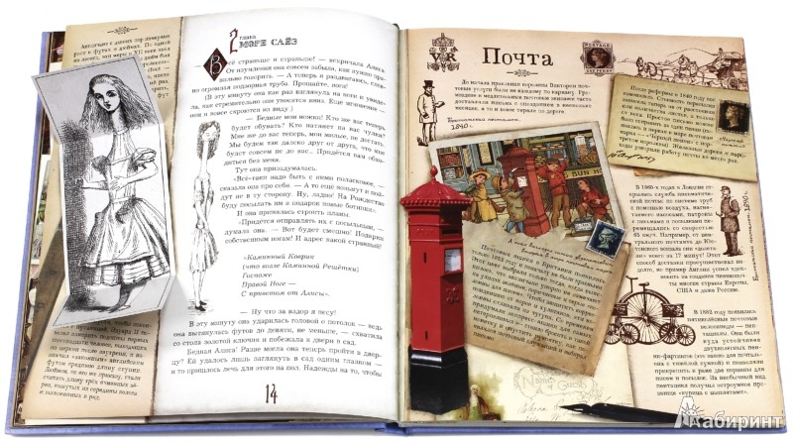

Почему такую «Алису» хочется читать?

Slide 11
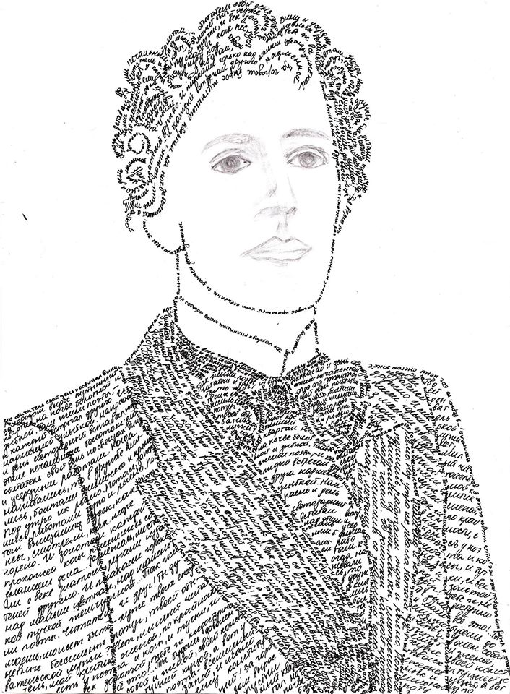
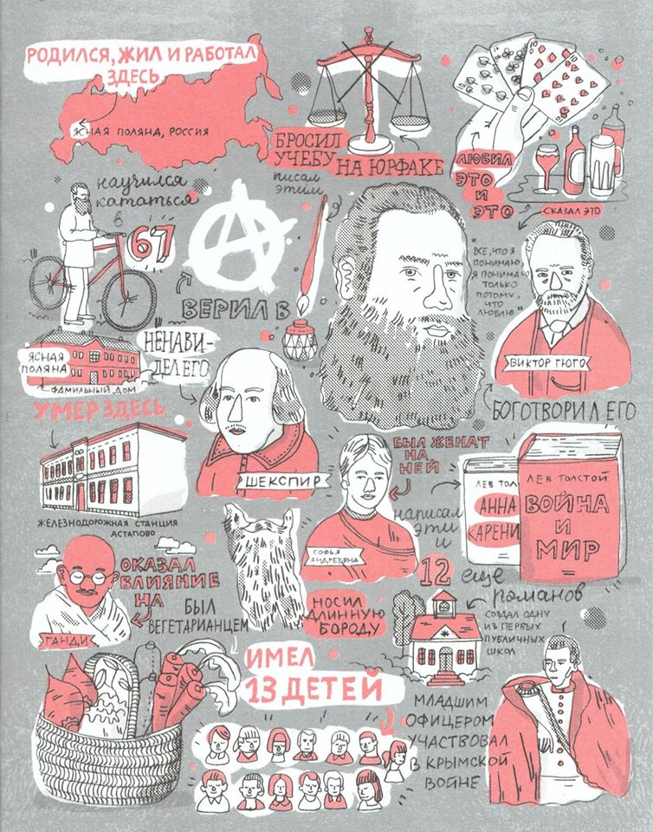
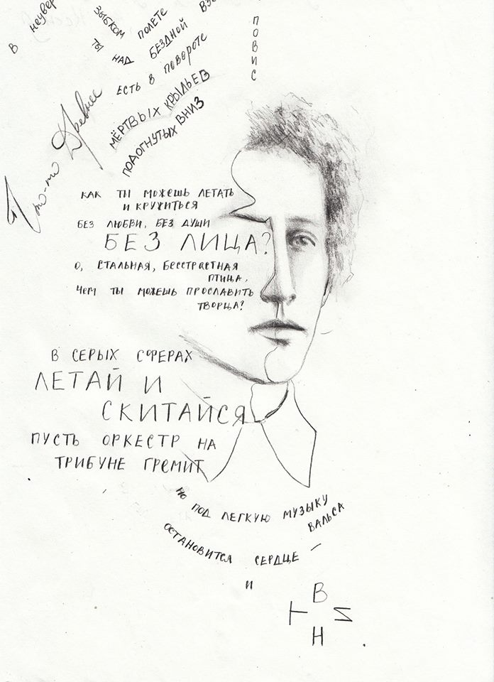
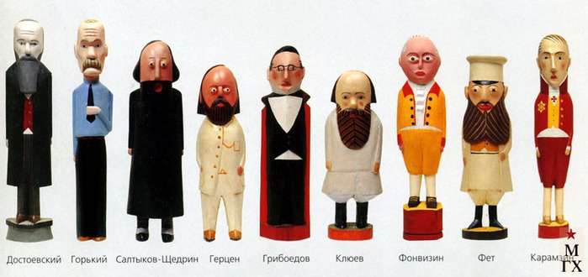
Можно ли рассказать о классиках по-другому?

Slide 12
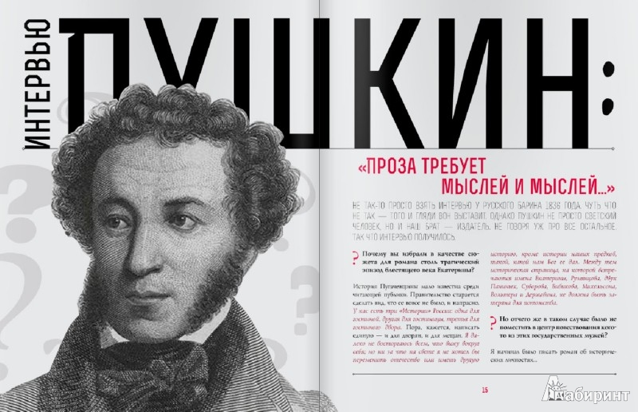
Супер идея!!! Прочитала с огромным удовольствием первую часть (интерактивное приложение), а потом и вторую (саму "Капитанскую дочку").
««

Slide 13
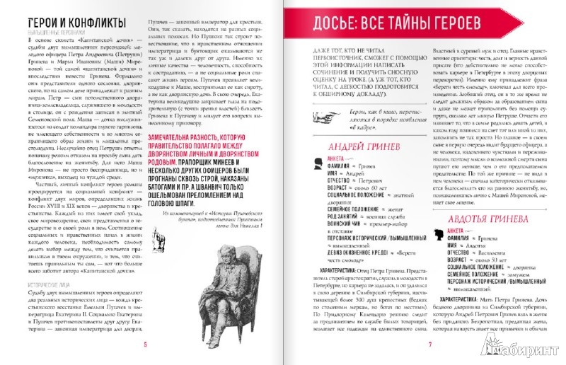
Учительское...

Slide 14
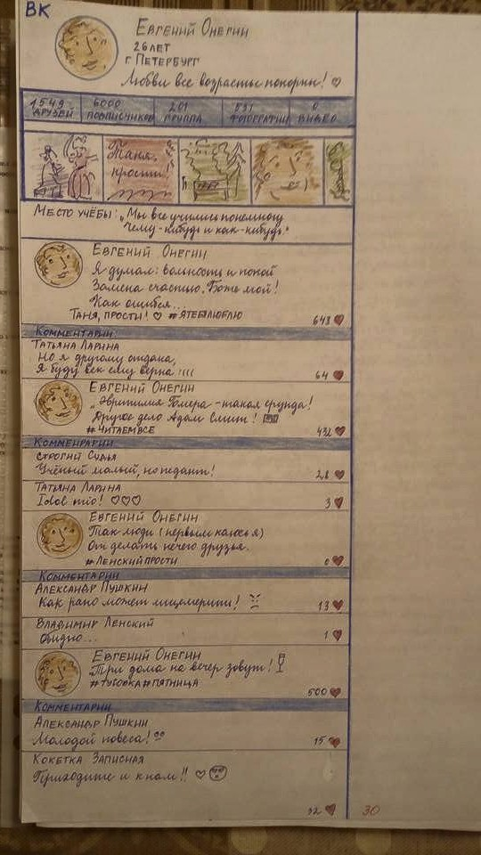
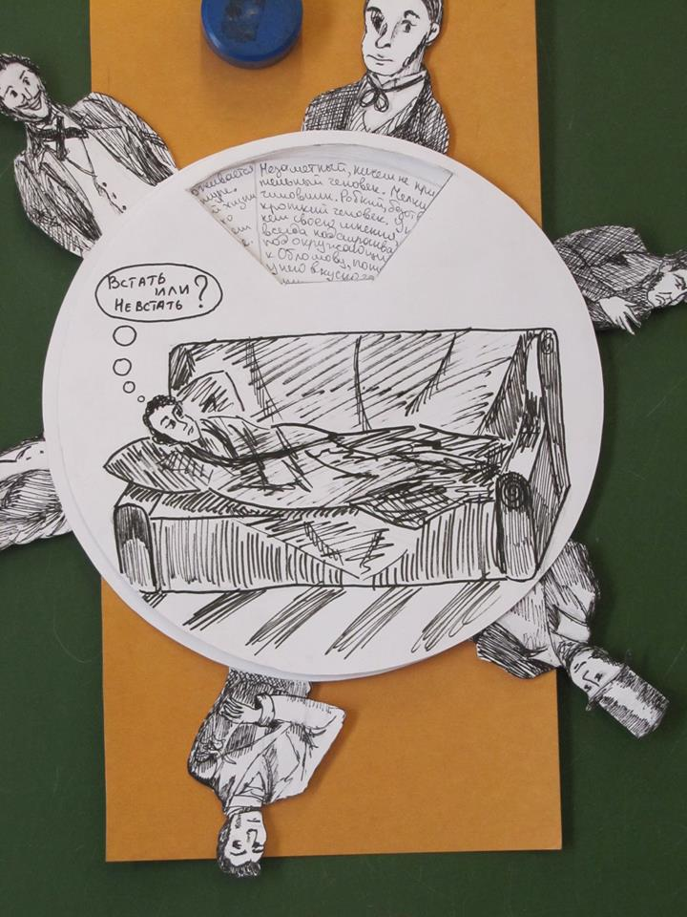
Ученическое...

Slide 15
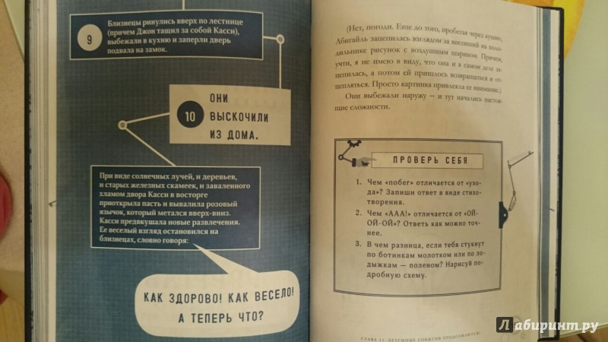
Как научить читать разные тексты?
Эллис Вайнер «Близняшки Темплтон. Есть идея!» (худ. Холмс Джереми)

Slide 16
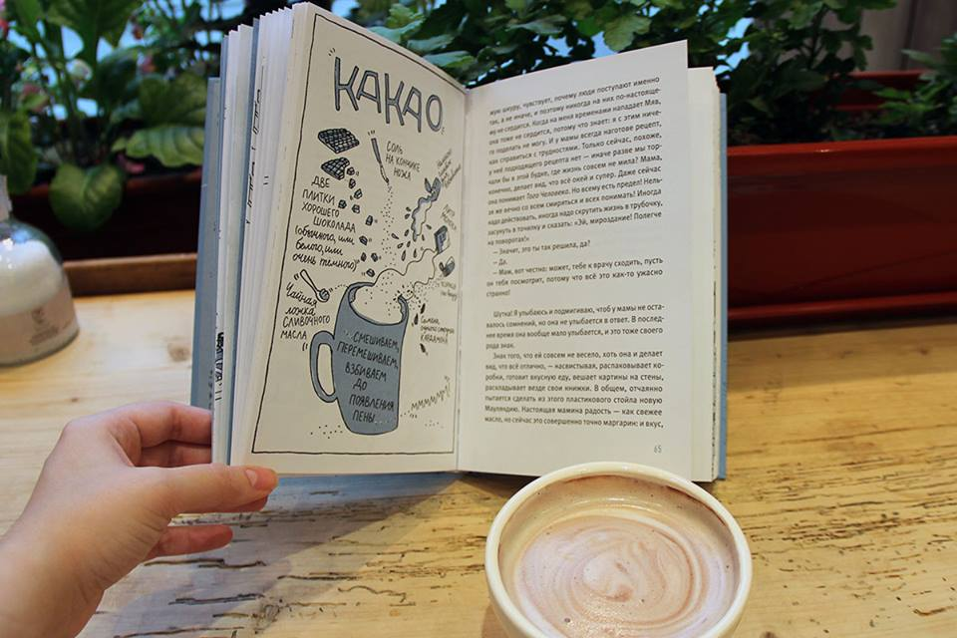
Какой может быть серьёзная книжка для подростка?

Slide 17
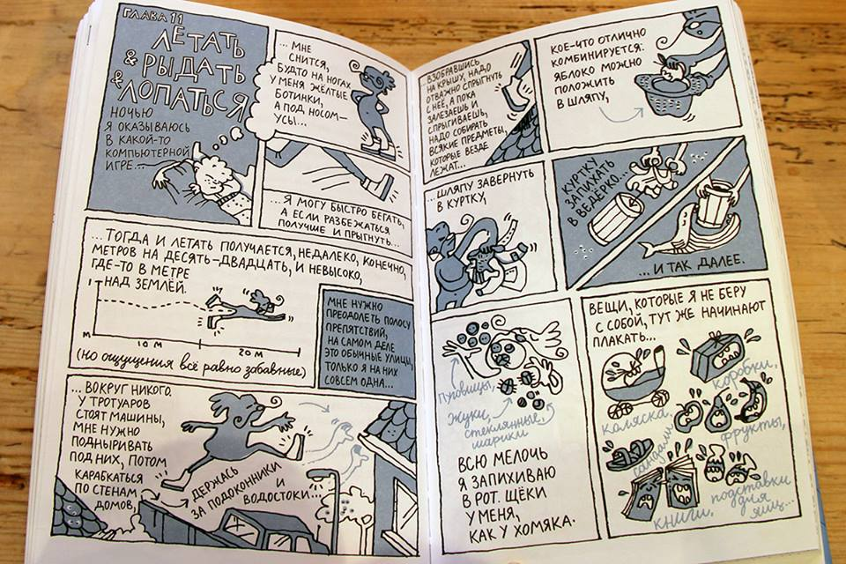
Финн-Оле Хайнрих, Раун Флигенринг «Удивительные приключения Маулины Шмитт»

Slide 18
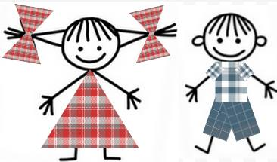
Почему читают «рисованные истории?
привлечение к чтению и развитие интереса к разным жанрам «обычной» литературы;
получение удовольствия;
развитие креативности...
Л. Янков, социолог

Slide 19

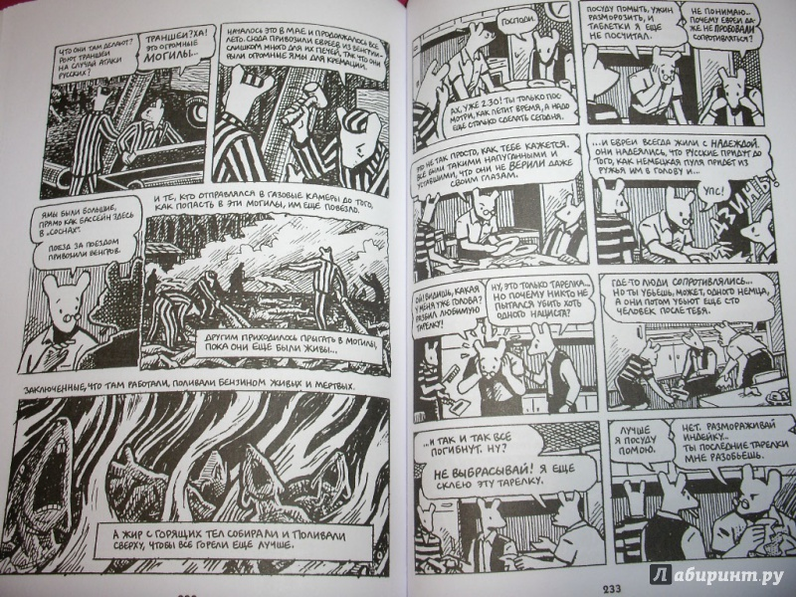
Комикс «повзрослел»...
Комикс (от англ. сomic - смешной) в нашу массовую культуру уже «взрослыми». В России этот жанр считали «детским», юмористическим, каким он был на заре ХХ века.
Следствие – «поколенческий разрыв» в чтении.

Slide 20
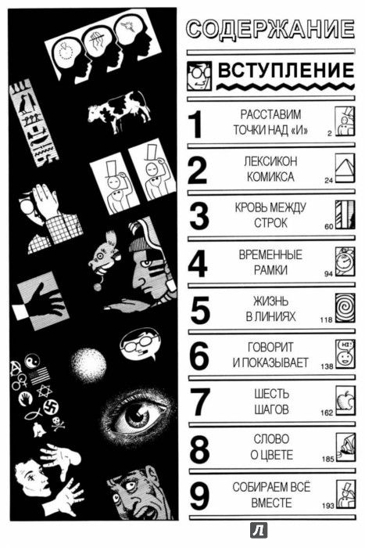


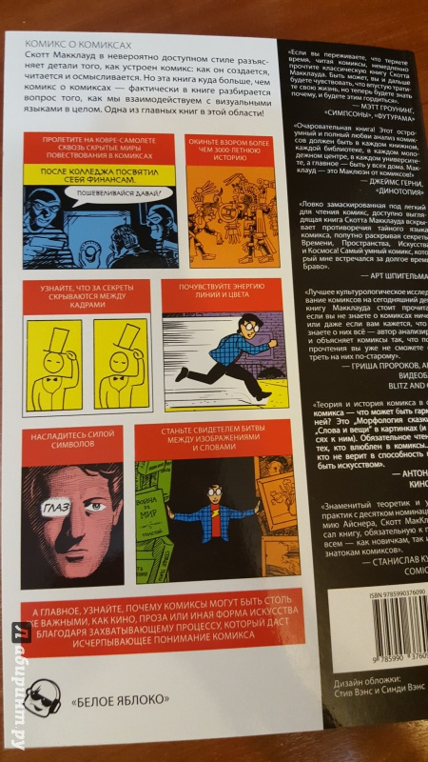
Как читать и понимать комикс?

Slide 21

Contra и Pro
Библиоскопия – замена чтения просмотром – ведет не только к расширению читательских горизонтов, но и к умножению «пустых полок мировой библиотеки»
(Ю.Щербинина. Время библиоскопов)
«Когда цифровые технологии сведут высокую стоимость производства изображений до такого же минимума, как стоимость создания текста, условия обсуждения в корне изменятся. Изображение и текст станут настолько переплетены, что будет невозможно отделить одно от другого»
(Джош Элдер, создатель «Графического учебника»)

Slide 22
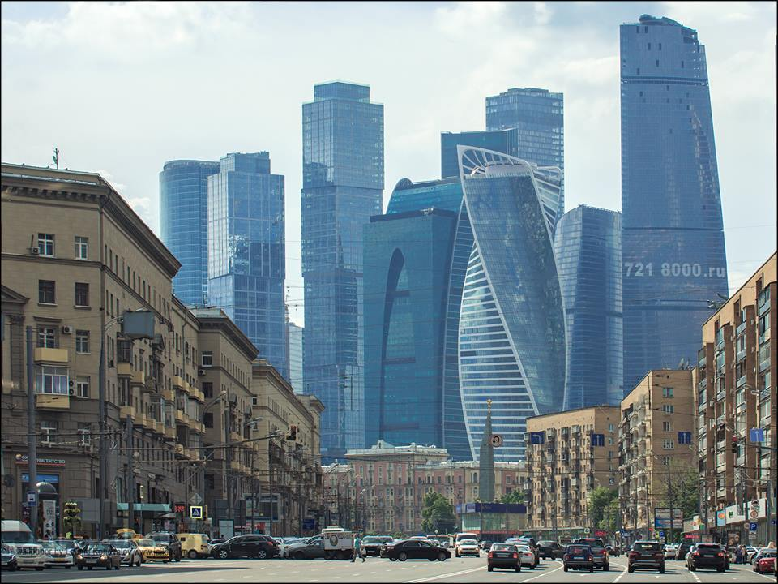
«Наше положение – уникальный дар... Мы – единственные переводчики с языка «до» на «язык» после» (М.Харрис «Со всеми и ни с кем. Книга о нас – поколении, которое помнит жизнь до Интернета)

Slide 23

СПАСИБО ЗА ВНИМАНИЕ!

